Slide 1

ქ. რუსთავში სს ,,რუსთავის აზოტის’’ ქიმიური საწარმოს ექსპლუატაციის პირობების ცვლილება
(საწარმოს ექსპლუატაციის პირობების ცვლილება; სახიფათო ნარჩენების ინსინერაცია; ნარჩენების აღდგენა, გარდა არასახიფათო ნარჩენების წინასწარი დამუშავებისა; სახიფათო ნარჩენების წინასწარი დამუშავება; 10 ტონაზე მეტი სახიფათო ნარჩენის დროებითი შენახვის ობიექტის მოწყობა) გარემოზე ზემოქმედების შეფასების ანგარიში
ქ. რუსთავი
2020 წ

Slide 2
პროექტის ზოგადი აღწერა
სს ,,რუსთავის აზოტის ქიმიური საწარმოს მიმდინარე საქმიანობაზე გარემოზე ზემოქმედების ნებართვა გაიცა 2008 წელს და 2008 წლიდან დღემდე საწარმოში განხორციელდა გარკვეული ცვლილებები, კერძოდ, 2008 წლის მდგომარეობით:
ამიაკის საამქროში განთავსებული იყო ორი აგრეგატი და თითოეული წლიური წარმადობა შეადგენდა 200 000 ტ/წ-ს, ხოლო ორივე აგრეგატის ჯამური წარმადობა იყო 400 000 ტ/წ. დღეს ერთი აგრეგატი გამოსულია მწყობრიდან, მეორეს ჩაუტარდა რეაბილიტაცია და რეაბილიტაციის შემდეგ, მისი წლიური სიმძლავრე 200 000 ტონიდან გაიზარდა 240 000 ტ-მდე. საწარმოში ასევე იგეგმება მეორე აგრეგატის რეაბილიტაციაც, რაც საამქროს წარმადობა ს გაზრდის 480 000 ტ-მდე.
ციანმარილების საამქროს წარმადობა იყო 10 000 ტ/წ-ში. ხოლო დღეის მდგომარეობით ციანმარილების წარმოება წელიწადში შეადგენს 20 000 ტ-ს;
აზოტმჟავას წარმოების ტექნოლოგიურ ტურბინაზე შეიცვალა ორთქლის ტურბინა და დაბალი წნევის ტურბინის როტორი, რამაც საამქროს წარმადობა გაზარდა 1100÷1290 ტ-მდე დღე-ღამეში და საწარმოს წლიური სიმძლავრე შეადგენს 430000 ტონას.
ამონიუმის ნიტრატის საამქროს რეკონსტრუქციის შემდეგ, გაიზარდა გამწოვი ვენტილატორების წარმადობა, რამაც გამოიწვია პროდუქციის გამოსავლის გაზრდა დღე-ღამეში 1350 ტ-დან 1620 ტ-მდე.
საწარმოში შეწყდა კაპროლაქტამის წარმოება;
დროებით დაკონსერვდა შაბიამნის წარმოება.

Slide 3
დამხმარე ინფრასტრუქტურა
საწარმოში არსებული დამხმარე ინფრასტრუქტურული ობიექტების ნაწილი, არ იყო განხილული 2008 წლის გზშ-ის ანგარიშში, რაც ახალი დოკუმენტაციის მომზადების კიდევ ერთი მიზეზია. საწარმოში ფუნქციონირებს შემდეგი დამხმარე ობიექტები:
ჟანგბადის საწარმო;
ზეთების მეურნეობა;
ზეთების გაფილტვრის და რეგენერაციის პუნქტი;
კონდენსაციური ელექტროსადგური;
მოწყობილობების სპეც-შემკეთებელი საამქრო;
სარემონტო-მექანიკური საამქრო;
სამეურნეო საამქრო;
სარემონტო-სამშენებლო-სამეურნეო საამქრო, სადაც შედის სპეც. ტანსაცმლის სამრეცხაო უბანი;
ელ. შემკეთებელი საამქრო;
ელ. მომარაგების საამქრო;
წყალმომარაგების საამქრო;
საპროექტო-საკონსტრუქტორო განყოფილება;

Slide 4
დამხმარე ინფრასტრუქტურა
რკინიგზის საამქრო;
სსხ-ს და ა-ს საამქრო;
ავტოსატრანსპორტო,
ავტოგასამართი სადგური;
შემკეთებელ-სამშენებლო საამქრო;
ანტიკოროზიული საამქრო;
საწარმოში წარმოქმნილი სახიფათო ნარჩენების დროებითი განთავსების ობიექტი, სადაც შესაძლებელია 10 ტონაზე მეტი სახიფათო ნარჩენების განთავსება;
საწარმოში წარმოქმნილი არასახიფათო ნარჩენების ნაგავსაყრელი;
50 ტონამდე არასახიფათო ნარჩენების დროებითი განთავსების ობიექტი;
ღია ტიპის სასაწყობე მეურნეობა, სადაც განთავსებულია სხვადასხვა არაგაბარიტული დანადგარები;
სასაწყობე მეურნეობა;
გვარჯილას ღია სასაწყობე მოედანი;
მზა პროდუქციის გაყიდვის უბანი და ა.შ

Slide 5
დაგეგმილი საქმიანობა
საწარმოში გათვალისწინებულია, საქართველოს კანონის „გარემოსდაცვითი შეფასების კოდექსით“ გათვალისწინებული ახალი საქმიანობების განხორციელება, რომელიც უზრუნველყოფს საწარმოში წარმოქმნილი ნარჩენების უსაფრთხოდ მართვას.
საწარმოში წარმოქმნილი მყარი და თხევადი სახიფათო ნარჩენების გარემოში მოხვედრის პრევენციის მიზნით, კომპანიამ მიიღო გადაწყვეტილება, საქვაბის საამქროსთან მოაწყოს სახიფათო და ასევე ზოგიერთი არასახიფათო ნარჩენების ინსინერაციის უბანი.
ინსინერატორი იმუშავებს ბუნებრივი აირზე, ამისათვის ბუნებრივი აირის სანთურას მიეწოდება ჯერ ჰაერი, ხოლო შემდეგ ბუნებრივი აირი. ბუნებრივი აირის მაქსიმალური ხარჯი იქნება 30 მ³/სთ. ინსინერატორის წარმადობა შეადგენს 36 კგ/სთ-ს, ხოლო მასში წვის ტემპერატურა 1000 – 1100 ⁰C-ს.
საწარმოში, ნარჩენების განთავსებისთვის სპეციალურად მოწყობილ უბანზე. შესაძლებელია განთავსდეს 10 ტონაზე მეტი სახიფათო ნარჩენი, ამიტომ, საწარმომ მიიღო გადაწყვეტილება, აღნიშნული ობიექტი განიხილოს როგორც ,,10 ტონაზე მეტი სახიფათო ნარჩენის დროებითი შენახვის ობიექტი’’;
ტარა-შესაფუთი მასალების დამზადების საამქროსთან დაგეგმილია 10 ტონაზე მეტი სახიფათო ნარჩენის დროებითი შენახვის ობიექტის მოწყობა.
ამავე ობიექტზე მოხდება პოლიეთილების და პოლიპროპილენის ტომრების განცალკევება.

Slide 6
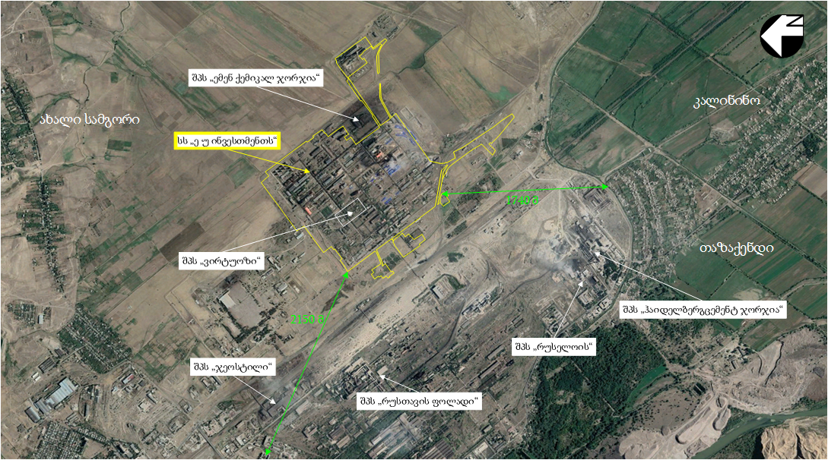
საწარმოს სიტუაციური რუკა

Slide 7
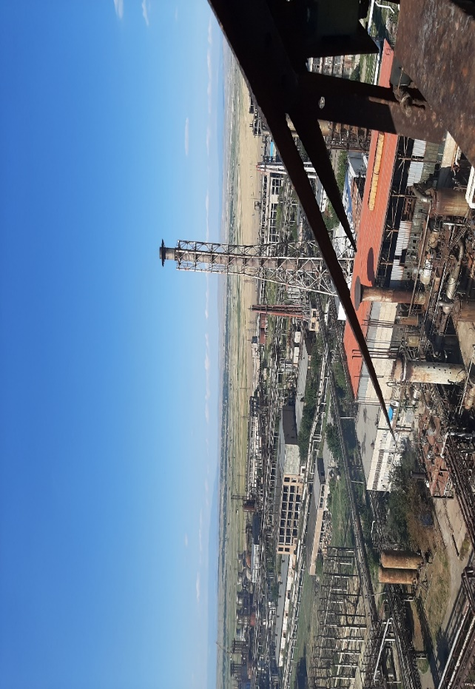
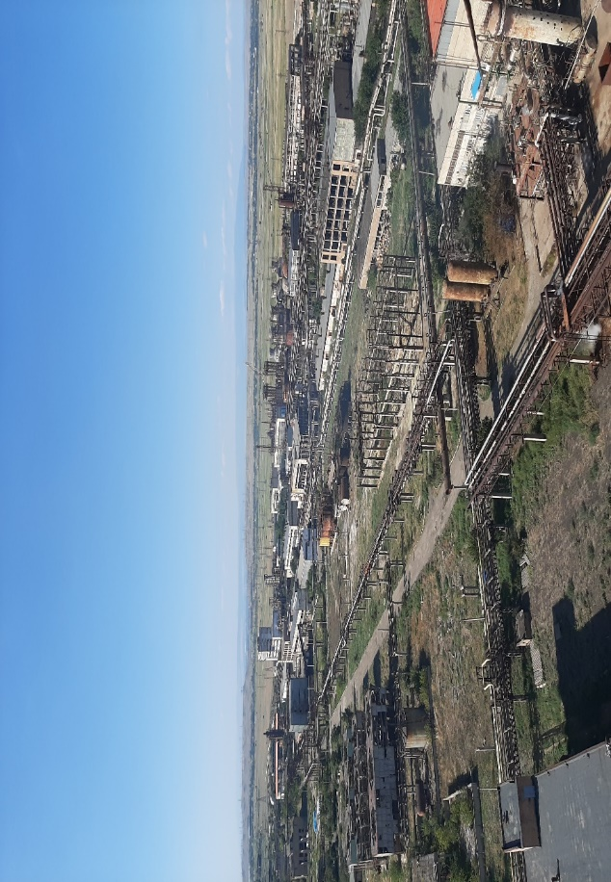
საწარმოს ხედები

Slide 8
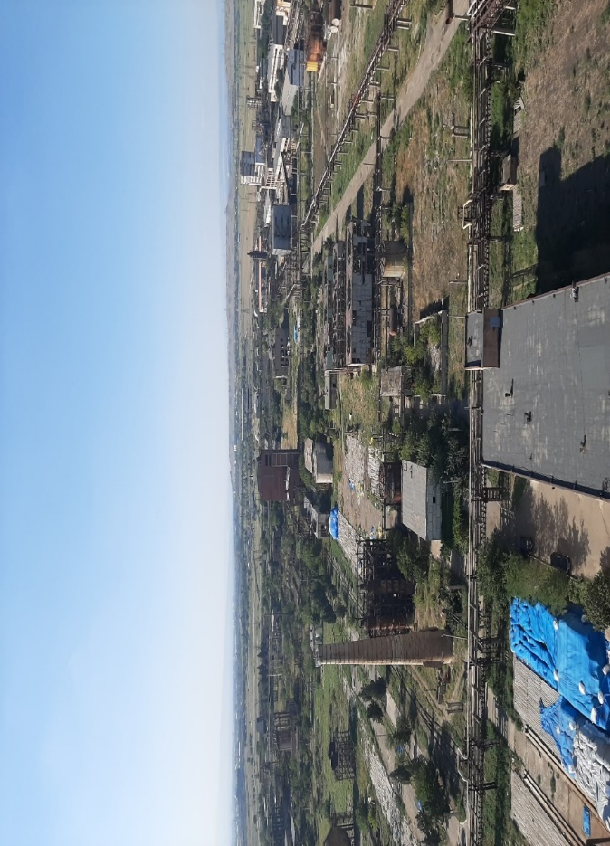
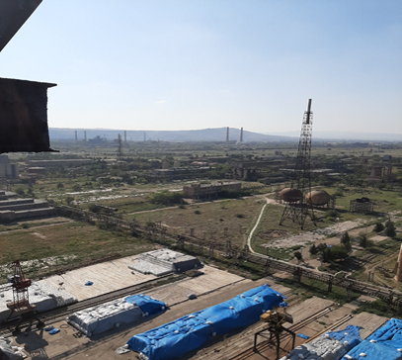
საწარმოს ხედები

Slide 9
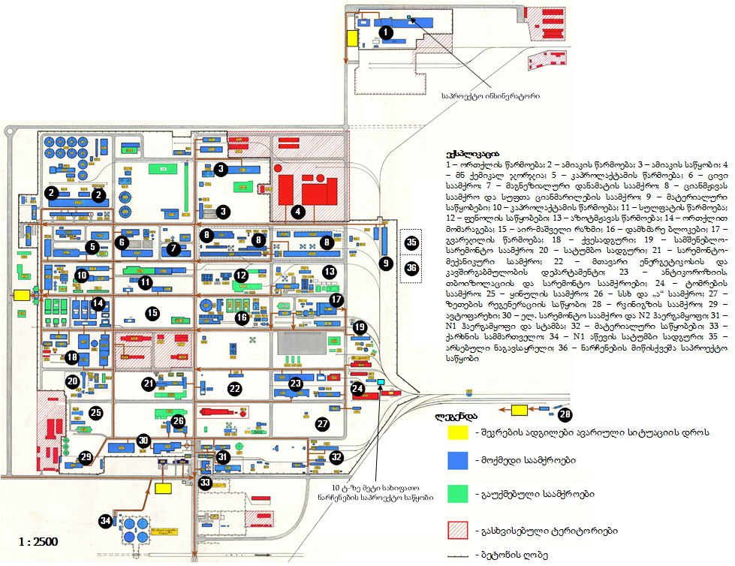
საწარმოს გეგმა

Slide 10
ამიაკის საამქრო

Slide 11
ამიაკის წარმოების ტექნოლოგიური სქემა
ბუნებრივი აირისგან ნახშირწყალბადების მოცილება
ბუნებრივი აირის დაჭირხვნა 7-37 კგ-მ/სმ² წნევით და მისი გაცხელება
ბუნებრივი აირის გაწმენდა გოგირდის ნაერთებისგან
I საფეხური: მილოვან ღუმელში ნიკელის კატალიზატორზე
II საფეხური: შახტურ კონვერტორში ნიკელის კატალიზატორზე
ნახშირორჟანგის ორსაფეხურიანი (საშუალოტემპერატურული და დაბალტემპერატურული) კატალიზური კონვერსია
კონვერსირებული აირის გაწმენდა ნახშირორჟანგისაგან მონოეთანოლამინის ხსნარით
კონვერტირებული აირის საბოლოო გაწმენდა ნიკელის კატალიზატორზე ჰიდრირებით ნარჩენი ოქსიდებისგან (CO, CO₂) მონოეთანოლამინის ხსნარით
მეთილდიეთანოლ ამინის ხსნარის განახლება (რეგენერაცია
სასინთეზო აირნარევის დაჭირხვნა (350 კგ-ძ/სმ²)-მდე წნევისას და ამიაკის კატალიზური სინთეზი

Slide 12
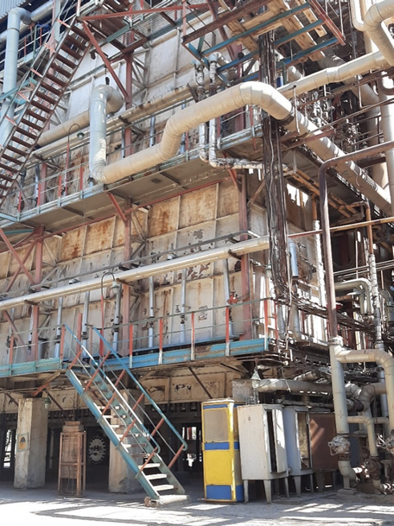
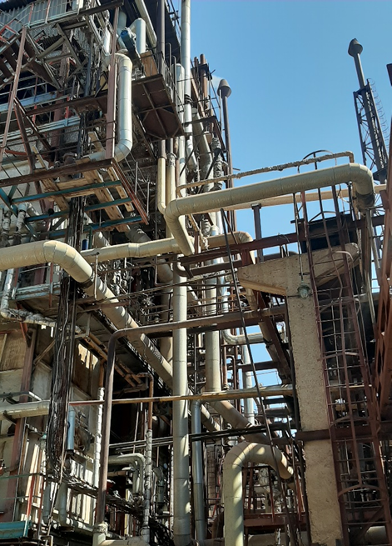
ამიაკის წარმოების დანადგარი

Slide 13
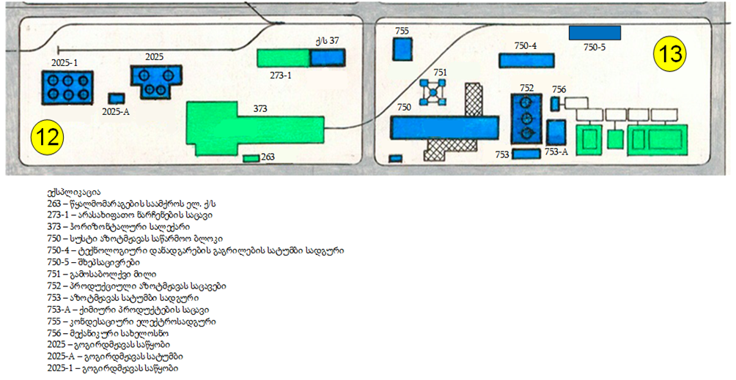
აზოტმჟავას საამქრო

Slide 14
აზოტმჟავას წარმოების ტექნოლოგიური სქემა
ჰაერ-ამიაკის ნარევის წარმოქმნა
ამიაკის კატალიზური ჟანგვა ჰაერის ჟანგბადით 850⁰ჩ-ზე
ქვაბ-უტილიზატორში ნიტროზული აირების გაცივება 360⁰ჩ ტემპერა­ტურამდე
ნიტროზული აირების შემდგომი გაცივება 65 ⁰C ტემპერატურამდე
აირების დაჭირხვნა 11.6 კგ-ძ/სმ² წნევის ქვეშ ნიტროზული
ნიტროზული აირების შემდგომი გაცივება 60 ⁰C ტემპერატურამდე
ნიტროზული აირების აბსორბცია და დაახლოებით 60 %-იანი HNO₃ –ის წყალხსნარის მიღება, რომელიც გადაიტუმბება აზოტმჟავას საცავებში.
წარმოებიდან გაფრქვეული “კუდის” აირთა კატალიზური გაწმენდა აზოტის ოქსიდებისგან ორშრიანი კატალიზატორის გამოყენებით მაღალტემპერატურული აღდგენისას

Slide 15
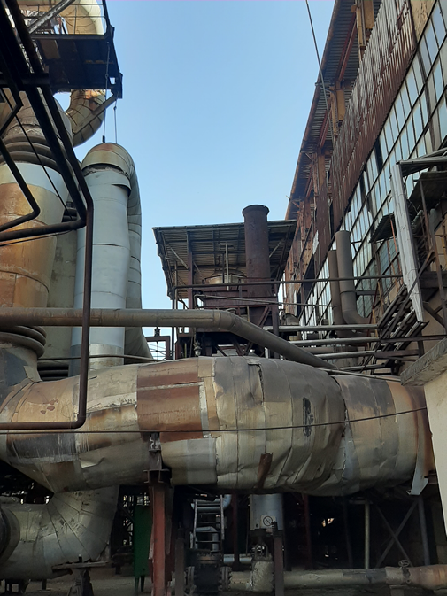
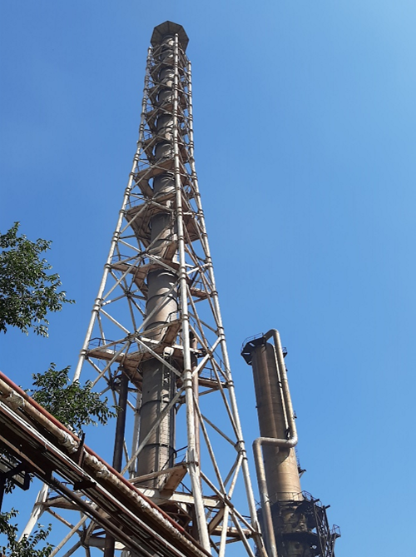
აზოტმჟავას წარმოება

Slide 16
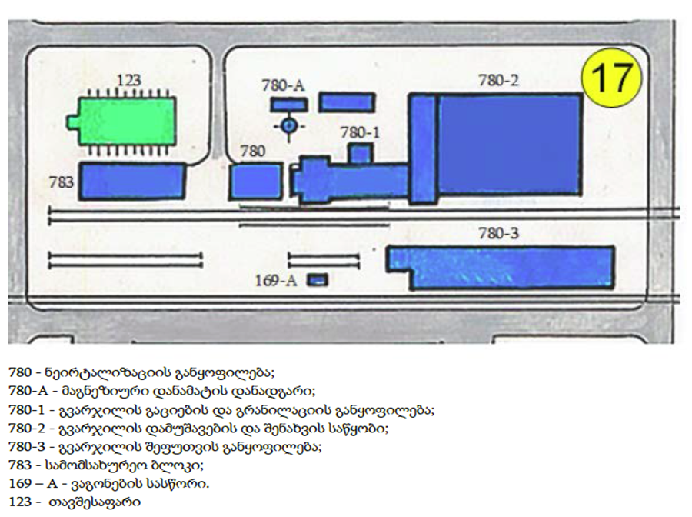
ამონიუმის ნიტრატის საამქრო

Slide 17
ამონიუმის ნიტრატის წარმოების ტექნოლოგიური სქემა
HNO₃-ის წყალ-ხსნარის განეიტრალება აიროვანი NH₃-ით დაახლოებით 90%-იანი NH₄NO₃-ის მიღებით
ნაჯერი ორთქლით დაახლოებით 90%-იანი NH₄NO₃-ის ხსნარიდან წყლის აორთქლებით დაახლოებით 99%-იანი NH₄NO₃-ის თუთქის მიღება
NH₄NO₃-ის თუთქიდან მარცვლებად ფორმირებული ნაწარმის მიღება (გრანულირება
მარცვლოვანი NH₄NO₃-ის გაცივება 40-50 ⁰ჩ-მდე
მარცვლოვანი მზა ნაწარმის შემზადება დასაწყობებისათვის და მისი დასაწყობება
მავნე საწარმოო გაფრქვევათა გაწმენდა NH₄NO₃-ის მტვრისგან და NH₃-ისგან და გასუფთავებული ჰაერის გაფრქვევა ატმოსფეროში

Slide 18
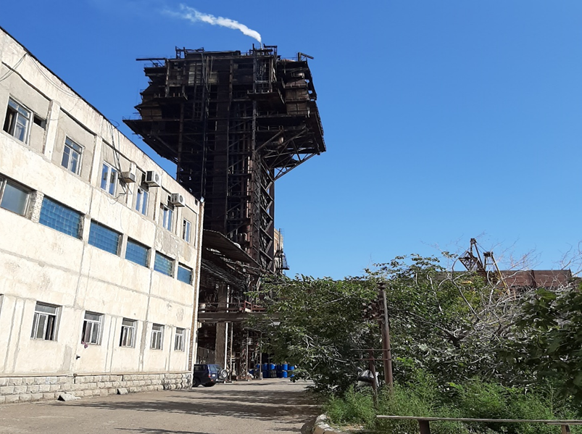
ამონიუმის ნიტრატის წარმოება

Slide 19
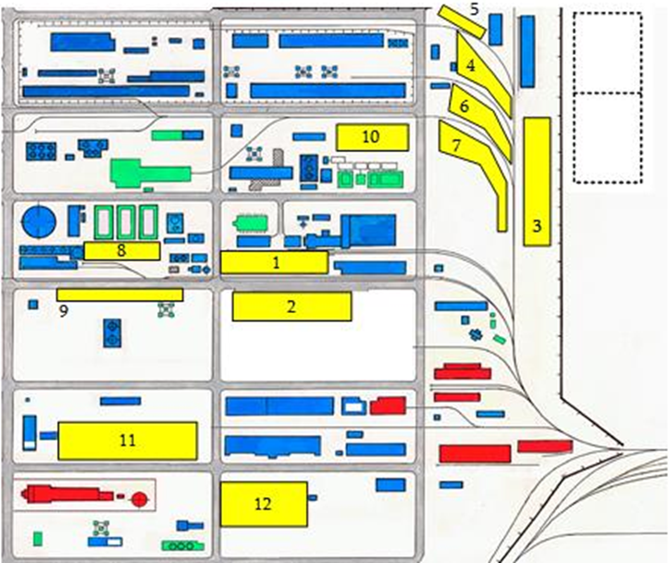
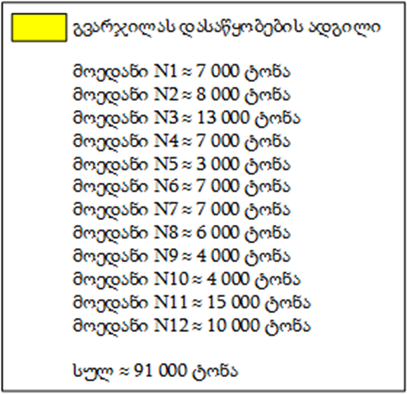
ამონიუმის ნიტრატის ღია სასაწყობე მოედნები

Slide 20
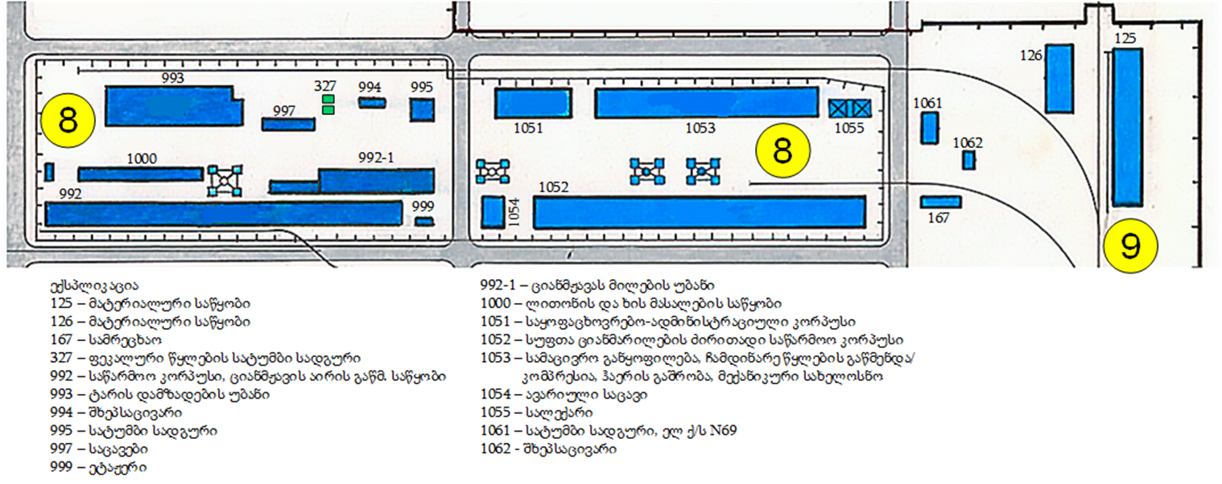
ციანმარილების საამქრო

Slide 21
ციანმარილების წარმოების ტექნოლოგიური სქემა
საკონტაქტო აპარატებზე ციანწყალბადმჟავას სინთეზი ბუნებრივი აირის, ამიაკის და ჟანგბადის გამოყენებით შემდგომში წყლისმიერი აბსორბციით და აგრეთვე რექტიფიკაციით
კონტაქტურ აირთა გოგირდმჟავური გაწმენდა ამიაკისგან
35-60 ⁰C ტემპერატურისას და 100 მმ ვერცხლისწყლის სვეტის გაიშვიათებისას ნატრიუმის ტუტით HNC-ის
NaCN-ის ხსნარიდან ორ სტადიად წყლის აორთქლება: I ეტაპზე ორლილვიანი საშრობში, II ეტაპზე _”ვენულეტ”-ის ტიპის საშრობში
გამავალი აირების გაწმენდა NaCN-ის მტვრისგან
HCN–ის აბსორბცია წყლით, მისი გადადენა და ნამუშევარი წყალხსნარის ნაწილობრივი ხელახალი გამოყენება (რეციკლირება)

Slide 22
ნარჩენების მართვა სახიფათო და არასახიფათო ნარჩენების ინსინერაციის საწარმო
საწარმოში წარმოქმნილი მყარი და თხევადი სახიფათო და ზოგიერთი არასახიფათო ნარჩენების გარემოში მოხვედრის პრევენციის მიზნით, კომპანიამ მიიღო გადაწყვეტილება, საქვაბის საამქროსთან მოაწყოს ინსინერაციის უბანი;
ინსინერატორში მყარი ნარჩენების ჩატვირთვა მოხდება ხელით, ხოლო თხევადი ნარჩენების სპეციალური მილით;
ინსინერატორის წარმადობა შეადგენს 36 კგ/სთ-ს, ხოლო მასში წვის ტემპერატურა 1000 – 1100 ⁰C-ს;
ინსინერატორის სამუშაო დროის და წარმადობის გათვალისწინებით დღე-ღამეში შესაძლებელი იქნება: 36 კგ/სთ x 16 სთ/დღ.ღ = 576 კგ/დღ.ღ. ნარჩენის ინსინერაცია;
ინსინერატორი, წარმოქმნილი ნაცრის გადმოტვირთვამდე ცივდება 100 ⁰C-მდე. ნაცრის გადმოტვირთვა ხდება გამოსაწევი ქვეშის საშულებით და ნიჩბით.
ინსინერატორში წვის პროცესში წარმოქმნილი ნამწვი აირების გაწმენდა წარმოებს ჯერ მეტალის ბადიან ფილტრში, შემდეგ თბომცვლელში. თბომცვლელის დანიშნულებაა ნამწვი აირების გაცივება 600-დან 150 ⁰C-მდე. თბომცვლელის გავლის შემდეგ ნამწვი აირები მიემართება გამრეცხ სვეტში, სადაც აირი ირეცხება წყლით და ასევე იწმინდება მექანიკური მინარევებისგან.
რაც შეეხება ინსინერაციის პროცესში წარმოქმნილ ნაცარს, ნაცრის სახიფათოობის დადგენის მიზნით, ინსინერატორის ექსპლუატაციის ეტაპზე, ნაცარს პერიოდულად ჩაუტარდება ანალიზი.

Slide 23
ნარჩენების მართვა
10 ტონაზე მეტი სახიფათო ნარჩენის დროებითი შენახვის ობიექტები
საწარმოში წარმოქმნილი სახიფათო ნარჩენების დროებითი განთავსება დღესდღეობით მიმდინარეობს სპეციალურად მოწყობილ უბანზე.
საწარმოში არსებული სახიფათო ნარჩენების დროებითი განთავსების სიგრძე შეადგენს 42 მეტრს, სიგანე - 24 მ-ს (საერთო ფართობი - 1008 მ²-ს).
ობიექტი გადახურულია და სახურავი წარმოადგენს ორ ქანობიან კონსტრუქციას, რომელიც მოწყობილია რკინა-ბეტონის კოლონებზე.
ობიექტი ოთხივე გვერდიდან ღიაა და ფსკერი მობეტონებულია, ამასთან, გარე პერიმეტრზე მოწყობილი აქვს რკინა-ბეტონის დამცავი ბორტები, რათა ადგილი არ ჰქონდეს ატმოსფერული ნალექის შიდა სივრცეში შედინებას.
ობიექტზე დაგეგმილია: შიდა შემკრები რკინა-ბეტონის არხების მოწყობა, ობიექტის მავთულ-ბადით შეღობვა, შესასვლელი ჭიშკრისა და მის წინ პანდუსის მოწყობა, სალექარის მოწყობა და ჩამდინარე წყლების შემკრები რკინა-ბეტონის ორმოს მოწყობა.

Slide 24
ნარჩენების მართვა
10 ტონაზე მეტი სახიფათო ნარჩენის დროებითი შენახვის ობიექტები
საწარმოში იგეგმება კიდევ ერთი 10 ტონაზე მეტი სახიფათო ნარჩენის დროებითი შენახვის ობიექტის მოწყობა, რომელიც განკუთვნილი იქნება საწარმოს ტერიტორიაზე არსებული ტარა-შესაფუთი მასალების დამზადების საამქროში შემოტანილი/დაბრუნებული პოლიეთილენის და პოლიპროპილენის მეორადი ტომრებისთვის;
ობიექტზე განხორციელდება შემოტანილი პოლიეთილების და პოლიპროპილენის ტომრების განცალკევება.
ობიექტზე მიღებული ტომრების აღდგენა გათვალისწინებულია ტარა-შესაფუთ საამქროში.
დაგეგმილი ობიექტი იქნება ღია ტიპის მოედანი;
მოედანს ექნება ბეტონის ძირი ბორტებით და შემკრები არხით, რომელიც შემოიღობება მავთულბადით;
მოეწყობა ჭიშკარი, გარე განათება, შიდა არხი, ხოლო შემოღობვის გარეთ მოეწყობა შემკრები ორმო, ზეთდამჭერი და ხსნარების ნეიტრალიზაციის სექციებით.
ბეტონისა და რკინა-ბეტონის ყველა ელემენტი დამზადდება წყალგაუმტარი და სულფატმედეგი ცემენტით.

Slide 25
ნარჩენების მართვა ნარჩენების განთავსება (ინერტული ნარჩენების განთავსება)
საწარმოს მიმდებარედ მოწყობილია პოლიგონი, რომელიც განკუთვნილია საწარმოში წარმოქმნილი ინერტული და სხვა არასახიფათო ნარჩენების განსათავსებლად;
კანონის მიხედვით, ნაგავსაყრელს უნდა მიენიჭოს სახიფათო, არასახიფათო ან ინერტული ნარჩენების ნაგავსაყრელის კატეგორია. სს „რუსთავის აზოტის“ შემთხვევაში, არსებულ ნაგავსაყრელი, მასში განთავსებისთვის განკუთვნილი ნარჩენების მახასიათებლების გათვალისწინებით, განხილული იქნა როგორც ინერტული ნარჩენების ნაგავსაყრელი;
ინერტული ნარჩენების ნაგავსაყრელზე, ნარჩენების მიღების კრიტერიუმები დგინდება კანონით;
დადგენილი კრიტერიუმები მოიცავს ჟონვის ზღვრულ ნორმებს და ორგანული პარამეტრების ჯამური შემცველობის ზღვრულ ნორმებს;
კანონით დადგენილია იმ ნარჩენების ჩამონათვალიც, რომელებიც მიიჩნევა, რომ აკმაყოფილებენ ინერტული ნარჩენების განმარტებას, ასევე ჟონვისა და ორგანული პარამეტრების ჯამური შემცველობის ზღვრულ ნორმებს და მათი ნაგავსაყრელზე განთავსება ხორციელდება შემოწმების გარეშე;
ინერტული ნარჩენების ნაგავსაყრელზე განთავსდება საწარმოში წარმოქმნილი ნარჩენები, რომელებიც აკმაყოფილებენ ინერტული ნარჩენების განმარტებას და ინერტული ნარჩენების ნაგავსაყრელზე ნარჩენების მიღების კრიტერიუმებს.

Slide 26
გარემოზე მოსალოდნელი ზემოქმედებების შეფასება გზშ-ის განხილვიდან ამოღებული საკითხები
საშიში გეოლოგიური მოვლენების განვითარების რისკები;
ნიადაგის ნაყოფიერ ფენაზე ზემოქმედების რისკები;
ზემოქმედება კულტურული მემკვიდრეობის ძეგლებზე, არქეოლოგიური ძეგლების დაზიანება;
ზემოქმედება დაცულ ტერიტორიებზე;
ბიოლოგიურ გარემოზე ზემოქმედება;
ვიზუალურ-ლანდშაფტური ზემოქმედება;
ზედაპირული წყლების დაბინძურება.

Slide 27
ზემოქმედება ატმოსფერული ჰაერის ხარისხზე
მავნე ნივთიერების |  | მავნე ნივთიერებათა ზღვრულად დასაშვები კონცენტრაციის წილი ობიექტიდან
კოდი | დასახელება | უახლოესი დასახლებული პუნქტის საზღვარზე | 500 მ რადიუსის საზღვარზე
1 | 2 | 2 | 3
140 | სპილენძის სულფატი | 0,09 | 0,14
143 | მანგანუმი და მისი ნაერთები | 0,12 | 0,3
301 | აზოტის დიოქსიდი | 0,18 | 0,27
302 | აზოტმჟავა | 0,0000422 | 0,000266
303 | ამიაკი | 0,48 | 0,97
305 | ამონიუმის ნიტრატი | 0,11 | 0,16
322 | გოგირდმჟავა | 0,000467 | 0,00323
330 | გოგირდის დიოქსიდი | 0,03 | 0,07
331 | გოგირდი ელემენტარული | 0,0026 | 0,00877
337 | ნახშირბადის ოქსიდი | 0,02 | 0,04
351 | ამონიუმის სულფატი | 0,05 | 0,14
902 | სამქლორეთილენი | 0,0000532 | 0,000379
1042 | ბუთილის სპირტი | 0,00187 | 0,0067
1051 | იზოპროპილის სპირტი | 0,00132 | 0,00474
1061 | ეთილის სპირტი | 0,000368 | 0,00131
1555 | ძმარმჟავა | 0,0043 | 0,02
2902 | შეწონილი ნაწილაკები | 0,0091 | 0,03
2907 | არაორგანული მტვერი >70% SiO2 | 0,00835 | 0,02
6034 | ტყვიის ოქსიდი, გოგირდის დიოქსიდი | 0,03 | 0,07
6041 | გოგირდის დიოქსიდი და გოგირდმჟავა | 0,03 | 0,07
6045 | ძლიერი მინერალური მჟავები (გოგირდმჟავა, მარილმჟავა და აზოტმჟავა) | 0,000557 | 0,00349
6204 | აზოტის დიოქსიდი, გოგირდის დიოქსიდი | 0,13 | 0,19

Slide 28
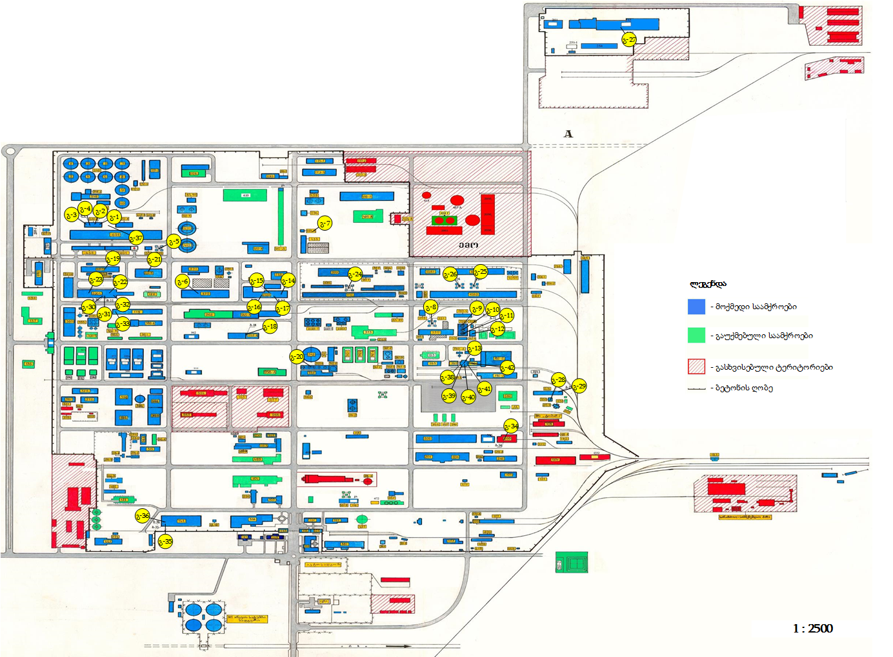
ზემოქმედება ატმოსფერული ჰაერის ხარისხზე

Slide 29
ზემოქმედება ატმოსფერული ჰაერის ხარისხზე შემარბილებელი ღონისძიებები
ამიაკის საამქროში, კონვერსიის და სინთეზის დანადგარების გაჩერების ან ავარიული სიტუაციების შემთხვევაში, კონვერსიის და სინთეზის დანადგარებიდან გამოშვებული ფეთქებადსაშიში და ტოქსიკური აირების დაწვა განხორციელდება ჩირაღდანზე.
სიცივის საამქროში, ამიკის წყლის მომზადების განყოფილებაში, უზრუნველყოფილი იქნება ავტორეგულატორ-აბსორბერის გამართულობა.
აზოტმჟავას საამქროში წარმოქმნილი მავნე ნივთიერებების გაწმენდა, ტექნოლოგიური სქემის შესაბამისად, განხორციელდება კატალიზური გაწმენდის დანადგარში.
ამონიუმის გვარჯილას საამქროში წარმოქმნილი მავნე ნივთიერებების, კერძოდ ამიაკის და ამონიუმის ნიტრატის ემისიების შემცირების მიზნით, მათი ატმოსფეროში გაფრქვევა მოხდება ამონიუმის ნიტრატის დამარცვლის კოშკის ამაორთქლებელი სკრუბერის (ე.წ. სველი მორწყვის სკრუბერის) საშუალებით.
შაბიამნის წარმოებაში წარმოქმნილი ნიტროზული აირი, ატმოსფეროში გაფრქვევამდე გაირეცხება წყლის სკრუბერში.
ციანმჟავას განყოფილებაში წარმოქმნილი ციანიონისა და ნახშირჟანგის შემცველი ნაკადი, ატმოსფეროში გაფრქვევამდე გაწმენდილი იქნება სველ მტვერდამჭერში და ჩირაღდანზე.
სუფთა ციანმარილების განყოფილებაში, ნატრიუმის ციანიდის მტვერშემცველი ნაკადის ატმოსფეროში გაფრქვევამდე გაწმენდა უზრუნველყოფილი იქნება ვენტურის სკრუბერით და ტურბულენტური გამრეცხით.
საპროექტო ინსინერატორი აღჭურვილი იქნება სველი გაწმენდის სკრუბერით.
სარემონტო-სამშენებლო საამქრო აღჭურვილია ციკლონით.

Slide 30
ხმაურის გავრცელება
საწარმოში დაგეგმილი საქმიანობები (ინსინერატორის შენობის მოწყობა, 10 ტონაზე მეტი სახიფათო ნარჩენების დროებითი განთავსების და წინასწარი დამუშავების ობიექტის მოწყობა, საწარმოო-ჩამდინარე წყლების შემკრები და გამწმენდი ქსელის მოწყობა, ამიაკის კონვერსიული დანადგარის რეაბილიტაცია) არ ატარებს მასშტაბურ ხასიათს და წარიმიმართება საწარმოს ექსპლუატაციის პარალელურად.
ხმაურის გაანგარიშება შესრულდა მხოლოდ საწარმოს ექსპლუატაციის ფაზისთვის, ერთდროულად ყველა ხმაურწარმომქმნელი წყაროს მუშაობის პირობებისთვის.
საწარმოო ობიექტის ექსპლუატაციის პროცესში წარმოდგენილია ხმაურის გამომწვევი რამდენიმე წყარო, ძირითადად კომპრესორები, სატუმბი მოწყობილიბები (ტუმბოები), ცენტრალური სამართავი პულტები. გარდა ამისა, საწარმოს ტერიტორიაზე, ნედლეულისა და პროდუქციის ტრანსპორტირებისთვის გამოყენებულია შიდა სარკინიგზო ხაზები, რაც ასევე ხმაურის გავრცელების დამატებითი წყაროა.
გაანგარიშებისას დაშვებულია ყველაზე პესიმისტური სცენარი, როცა ხმაურის ყველა წყარო იმუშავებს ერთდროულად.
საანგარიშო წერტილად განისაზღვრა საწარმოო ტერიტორიის საზღვრიდან დაახლოებით 1700 მ მანძილის დაშორებით არსებული საცხოვრებელი ზონა (სოფ. თაზაქენდი), სადაც ხმაურის გავრცელების დონემ, არსე შეადგინა 34 დბ.
ხმაურის გავრცელების გაანგარიშება შესრულდა საწარმოს ტერიტორიის საზღვრიდან და მხედველობაში არ იქნა მიღებული სააქროების შენობები და საწარმოს ტერიტორიაზე წარმოდგენილი მცენარეული საფარი, რომელიც მნიშვნელოვნად ზღუდავს, დაახლოებით 10-15 დბ-თი ხმაურის გავრცელებას.

Slide 31
ნარჩენების წარმოქმნა და მართვა
საწარმოში წარმოქმნილი ნარჩენებით, გარემოზე მოსალოდნელი ზემოქმედების რისკ-ფაქტორები შესაძლებელია იყოს:
სახიფათო და არასახიფათო ნარჩენების ერთმანეთში შერევა, რაც გაზრდის სახიფათო ნარჩენების რაოდენობას, ასევე გაართულებს მათი შემდგომი გადამუშავების, განთავსების ან/და გაუვნებლების ოპერაციებს;
საწარმოში წარმოქმნილი ნარჩენების შეგროვების პირობების დარღვევა, მაგ. ერთმანეთთან შეუთავსებადი ნარჩენების ერთად ან ერთმანეთთან ისეთი დისტანციით განთავსება, რაც ხელს შეუწყობს მათ შორის ფიზიკური და ქიმიური ურთიერთქმედების პროცესებს, რომელიც შესაძლებელია აფეთქებით ან/და ხანძრის განვითრებით დასრულდეს.
ნარჩენების შეგროვებისთვის გათვალისწინებული კონტეინერების არარეზისტენტურობა ან არაჰერმეტულობა, რაც გამოიწვევს გარემოში ნარჩენების უკონტროლოდ დაღვრას და გაბნევას;
ტრანსპორტირების პირობების დარღვევა, მაგ. ტვირთის დაბნევა, დაყრა ან დაღვრა; სატრანსპორტო საშუალების არასათანადოდ დატვირთვა; სატრანსპორტო საშუალების გაუმართაობა;
ნარჩენების (განსაკუთრებით სახიფათო ნარჩენების) დროებითი განთავსების ობიექტის არასათანადო აღჭურვა, მაგალითად დაღვრის საწინააღმდეგო სისტემის არ ქონა ან/და გაუმართაობა; ხანძარსაწინააღმდეგო სისტემის არქონა; შესაბამისი გამაფრთხილებელი ნიშნების და ეტიკეტების არ ქონა;
თითოეულ საამქროში წარმოქმნილი ნარჩენების დროებითი განთავსების ობიექტზე გადატანის დროს, კონტეინერების მთლიანობის დარღვევის ან შიდა გადაზიდვის პირობების დარღვევის შემთხვევაში შესაძლებელია საწარმოს შიდა პერიმეტრის დაბინძურება;

Slide 32
ნარჩენების წარმოქმნა და მართვა შემარბილებელი ღონისძიებები
საწარმოს ექსპლუატაციის ფაზებზე წარმოქმნილი ნარჩენების ნაწილის დამუშავებას უზრუნველყოფს სს „რუსთავის აზოტი“, ხოლო ნაწილი, გადაეცემა შესაბამისი ნებართვის მქონე ორგანიზაციას. ნარჩენების მართვა მოხდება ნარჩენების მართვის გეგმის მოთხოვნების გათვალისწინებით, მათ შორის:
საწარმოში საყოფაცხოვრებო და სამრეწველო ნარჩენების შეგროვება მოხდება ცალ-ცალკე;
საწარმოში წარმოქმნილი სახიფათო ნარჩენების დროებითი შენახვა განხორციელდება საწარმოში არსებულ, 10 ტონაზე მეტი სახიფათო ნარჩენების დროებითი შენახვის ობიექტზე და გაუვნებლების მიზნით, ეტაპობრივად გაიგზავნება საწარმოში დაგეგმილ ინსინერაციის უბანზე ან გადაეცემა შესაბამისი ნებართვის მქონე ორგანიზაციას ან გადამუშავდება ტარა-შესაფუთი მასალების წარმოების საამქროში
დროებითი შენახვის ობიექტზე განთავსებული სახიფათო ნარჩენები შეიფუთება სათანადოდ, კერძოდ, განთავსდება შესაბამის კონტეინერებში და „ბიგ-ბეგებში“.
უზრუნველყოფილი იქნება სახიფათო ნარჩენების დროებითი შენახვის ობიექტზე შემოტანილი ნარჩენების აღრიცხვა (შემოსული სახიფათო ნარჩენების რაოდენობა, სახეობა და წარმოშობა), ასევე, მითითებული იქნება ადგილი, სადაც გაიგზავნა სახიფათო ნარჩენები დროებითი შენახვის ობიექტიდან;
საწარმოში წარმოქმნილი ნარჩენების სხვა ორგანიზაციაზე გადაცემის შემთხვევაში, ნარჩენების გადაეცემა შესაბამისი ნებართვის/რეგისტრაციის მქონე ორგანიზაციას.

Slide 33
გრუნტის ხარისხზე და გრუნტის წყლებზე ზემოქმედება
საწარმოს ტერიტორიის ნაწილი მოასფალტებულია, ნაწილზე წარმოდგენილია საწარმოს გამწვანების მიზნით გაშენებული გაზონები, ხოლო ნაწილზე - ტექნოგენური ფენა.
გრუნტის დაბინძურების რისკები უკავშირდება საწარმოს ტექნოლოგიური რეგლამენტის დარღვევას ან ავარიულ დაღვრებს, ასევე, დაღვრის საწინააღმდეგო სისტემის არქონას ან/და გაუმართაობას.
გრუნტის წლებზე პირდაპირ ზემოქმედებას ადგილი არ ექნება. გრუნტის წყლების დაბინძურება შესაძლებელია გამოიწვიოს გრუნტის დაბინძურებამ და ატმოსფერული ნალექების გავლენით, დამაბინძურებელი ნივთიერებების ღრმა ფენებში გადატანამ.
საწარმოს პერიმეტრზე გრუნტის დაბინძურება შესაძლებელია უკავშირდებოდეს სახიფათო ნარჩენების შენახვის, განთავსების და გაუვნებლების პირობების დარღვევას ან/და ნარჩენების დაღვრას და გაბნევას.
ნავთობპროდუქტების შემთხვევითი ან/და ავარიული დაღვრის შედეგად გრუნტის და შემდეგ გრუნტის წყლების დაბინძურების პრევენციის მიზნით, საწარმოს იმ უბნებზე, სადაც გამოვლენილია ნავთობპროდუქტების და ჩამდინარე წყლების შემთხვევითი დაღვრის რისკები, დაგეგმილია შემკრები აუზების/ორმოების მოწყობა.

Slide 34
გრუნტის ხარისხზე და გრუნტის წყლებზე ზემოქმედება შემარბილებელი ღონისძიებები
ამიაკის საამქროში, კომპრესორებში გამოყენებული ინდუსტრიული ზეთების დაღვრის შემთხვევაში წარმოქმნილი დაღვრილი ზეთების და ზეთით დაბინძურებული წყლების შეკრების მიზნით, შენობის გარეთ მოეწყობა ზეთ დამჭერი ნაგებობა, რომელიც გამორიცხავს ავარიულად დაღვრილი ზეთებით გრუნტის და გრუნტის წლების დაბინძურების რისკებს.
ამიაკის წყალ-ხსნარის წარმოების უბანზე, ადსორბცია-დესორბციის დანადგართან, ჩამდინარე წყლების შეკრების მიზნით მოეწყობა წყალშემკრები არხები და სალექარი.
ამიაკის წყლის საწყობში, ამიაკის წყლის ჩასასხმელ-ჩამოსასხმელი ესტაკადის მიმდებარედ, დაღვრილი ამიაკის წყლისა და ატმოსფერული ნალექების შეგროვების მიზნით, მოეწყობა ახალი, რკინა-ბეტონის შემკრები აუზი/ორმო.
თხევადი ჟანგბადის, თხევადი და აირადი აზოტის მწარმოებელი საამქროსთან დაღვრილი ზეთებისა და ჩამდინარე წყლების უტილიზაციის მიზნით შენობის გარეთ მოეწყობა ჩამდინარე წყლების შემკრები ნაგებობა, რომელიც გამორიცხავს ავარიულად დაღვრილი ზეთებით გრუნტის და გრუნტის წლების დაბინძურების რისკებს.
ზეთების რეგენერაციის უბანზე მოეწყობა ავარიული დაღვრის შემთხვევისათვის განკუთვნილი შემკრები სისტემა.
ჰაერ გამყოფ საამქროში დაღვრილი ზეთებისა და ჩამდინარე წყლების ეფექტურად შეკრების მიზნით, რეაბილიტაცია ჩაუტარდება ჩამდინარე წყლების შემკრებ ნაგებობას. დაგეგმილი ღონისძიება, ამ უბანზე გამორიცხავს ავარიულად დაღვრილი ზეთებით გრუნტის და გრუნტის წლების დაბინძურების რისკებს.
საწარმოში არსებულ და საპროექტო 10 ტონაზე მეტი სახიფათო ნარჩენების დროებითი შენახვის ობიექტები აღიჭურვება შემკრები არხებით/მილსადენებით და შემკრები აუზით.
საწვავის/საპოხი მასალი და სხვა თხევადი მასალების დაღვრის შემთხვევაში მოხდება დაბინძურებული უბნის ლოკალიზაცია და გაწმენდა.

Slide 35
ზემოქმედება სატრანსპორტო ნაკადებზე და ტრანსპორტირებასთან დაკავშირებული რისკები
სატრანსპორტო ნაკადებზე ზემოქმედება და ტრანსპორტირებასთან დაკავშირებული რისკები განიხილება რამდენიმე ეტაპად:
საწარმოს ნედლეულით მომარაგება, საწარმოში წარმოებული პროდუქციის ტრანსპორტირება და საწარმოში წარმოქმნილი ნარჩენების ტრანსპორტირება.
საწარმოში ფუნქციონირებს რამდენიმე საამქრო და საამქროების უმრავლესობაში გამოყენებულია საწარმოში წარმოებული ნედლეული.
საწარმოში მიღებული პროდუქტის ტრანსპორტირება მიმდინარეობს როგორც სარკინიგზო ხაზებით, ასევე ავტოტრანსპორტით.
ქვეყანაში, ტვირთების და სახიფათო ტვირთების ტრანსპორტირების წესები რეგულირდება შესაბამისი ტექნიკური რეგლამენტებით;
აკრძალულია უცხო პირთა ყოფნა სახიფათო ტვირთის დატვირთვა-გადმოტვირთვის ადგილზე;
აკრძალულია ფეთქებადი და ცეცხლსაშიში სახიფათო ტვირთის დატვირთვა-გადმოტვირთვის სამუშაოების შესრულება ჭექა-ქუხილის დროს;
აკრძალულია დატვირთვა-გადმოტვირთვის მექანიზმის გამოყენება, რომელმაც შეიძლება შექმნას ტარის დაზიანებისა და ტვირთის ჩამოვარდნის საფრთხე (ამწე სატრანსპორტო მოწყობილობები უნდა შეესაბამებოდეს „ამწე მოწყობილობების მოწყობისა და უსაფრთხო ექსპლუატაციის შესახებ ტექნიკური რეგლამენტის დამტკიცების თაობაზე“ საქართველოს მთავრობის 2013 წლის 31 დეკემბრის №429 დადგენილებით დამტკიცებული რეგლამენტით განსაზღვრულ უსაფრთხოების მოთხოვნებს);
აკრძალულია დაზიანებული შეფუთვით სახიფათო ტვირთის დატვირთვა და მისი გადაზიდვა.

Slide 36
შემარბილებელი ღონისძიებები
სატრანსპორტო საშუალებებით სახიფათო ტვირთების უსაფრთხოდ ტრანსპორტირებისთვის ტვირთგამგზავნი ვალდებულია:
გადასცეს გადამზიდველს ტრანსპორტირებისათვის მხოლოდ ის სახიფათო ტვირთი, რომელიც დაშვებულია გადასაზიდად და აკმაყოფილებს ტექნიკური რეგლამენტის მოთხოვნებს;
სახიფათო ტვირთის ტრანსპორტირების მომზადებისას შეამოწმოს ტარის (შეფუთვის) მთლიანობა და ვარგისობა, მარკირებისა და ლუქების არსებობა, აგრეთვე კონკრეტული სახეობის ტვირთის დატვირთვა/გადმოტვირთვისათვის საჭირო მოწყობილობები და ტექნიკური აღჭურვილობა.
საწარმოდან, სახიფათო ნარჩენების ტრანსპორტირებას განახორციელებს შესაბამისი რეგისტრაციის მქონე ორგანიზაცია, რომელიც უზრუნველყოფილი უნდა იყოს:
ნარჩენების ტრანსპორტირებასთან დაკავშირებული საქმიანობის რეგისტრაციის დამადასტურებელი საბუთით, სპეციალური მოწყობილობებითა და ნიშნებით აღჭურვილი სატრანსპორტო საშუალებებით, სატრანსპორტო საშუალების დაშვების მოწმობით, კვალიფიცირებული მძღოლებით, რომლებსაც გააჩნიათ სერტიფიკატი მძღოლის სპეციალური მომზადების შესახებ;
რკინიგზის საშუალებით სახიფათო ტვირთების უსაფრთხოდ ტრანსპორტირებისთვის ტვირთგამგზავნი ვალდებულია:
საფრთხე შემცველი ტვირთის თითოეულ გზავნილზე გაგზავნის სადგურს წარუდგინოს ტვირთის ზედნადები;
ზედნადებში უნდა მიეთითოს ტვირთის ზუსტი დასახელება და საავარიო ბარათის ნომერი;
ტარა და შეფუთვა უნდა იყოს მკვიდრი, გამართული, გამორიცხავდეს ტვირთის გაჟონვასა და გადმოცვენას, უზრუნველყოფდეს მის დაცულობასა და გადაზიდვის უსაფრთხოებას. ტარისა და შეფუთვის მასალა ინერტული უნდა იყოს მის შიგთავსთან.

Slide 37
ზემოქმედება ადამიანის ჯანმრთელობაზე და უსაფრთხოებასთან დაკავშირებული რისკები
საწარმოს ტერიტორია დაცულია და უცხო პირების მოხვედრის რისკი პრაქტიკულად არ არსებობს. შესაბამისად საწარმოს ექსპლუატაციის ფაზებზე, მოსახლეობის უსაფრთხოების რისკები მინიმალურია.
საწარმოში დასაქმებული ადამიანების ჯანმრთელობის რისკები შესაძლებელია უკავშირდებოდეს:
საწარმოში დასაქმებული ადამიანების ჯანმრთელობის გაუარესების რისკები შესაძლებელია უკავშირდებოდეს საამქროებში, სამუშაო ზონის ჰაერში ამიაკის, აზოტის, აზოტმჟავას და სხვა მავნე ნივთიერებების აირების არსებობას.
ხანძრის/აფეთქება წარმოქმნისა და გავრცელების ალბათობას; ქიმიურ დამწვრობას, მაგალითად ადამიანის სხეულზე მჟავის მოხვედრა; თერმულ დამწვრობას (მაგ. ადამიანის სხეულზე მაღალტემპერატურული ნივთიერებების მოხვედრა (ორთქლი, ცხელი ხსნარი და ა.შ.) ან არაიზოლირებულ ცხელ ზედაპირზე შეხება (მაგ. ცხელ მილსადენებზე ან დანადგარებზე შეხება);
ელ. მოწყობილობებთან და ელ.გაყვანილობასთან მუშაობისას ელექტროენერგიით სხეულის დაზიანებას;
მბრუნავ და მოძრავ მექანიზმებთან მუშაობისას, შემთხვევით მიღებულ მექანიკურ ტრამვებს;
უსაფრთხოების წესების დარღვევის შემთხვევაში, ადამიანის სხეულზე, შესაძლებელია მიყენებული იქნეს სხვადასხვა სახის დაზიანებები წნევის ქვეშ მომუშავე მოწყობილობებიდან, სამუშაოების სიმაღლეზე შესრულებისას, დახურულ ჭურჭელში მუშაობისას, მავნე ნივთიერებებთან მუშაობისას და ა.შ.

Slide 38
შემარბილებელი ღონისძიებები
ადამიანის ჯანმრთელობაზე ზემოქმედებების თავიდან ასარიდებლად საჭიროა გატარდეს შემდეგი ღონისძიებები:
საწარმოში არ მოხდება ისეთი ნედლეულის და მასალების გამოყენება, რომლებიც არ შეესაბამება თითოეული საამქროსთვის დადგენილ ტექნოლოგიურ რეგლამენტს;
საამქროებში უზრუნველყოფილი იქნება ხანძარსაწინააღმდეგო საშუალებების არსებობა და გამართულობა;
სწრაფად აალებადი მასალები და სითხეები შენახული იქნება სპეციალურ ტარაში და სპეციალურად გამოყოფილ ადგილებში, ნორმებით დაშვებული ოდენობით;
საწარმოში ყველა ქიმიური პროცესის განხორციელება გათვალისწინებულია დახურულ აპარატურაში;
საამქროების შენობებთან და ტექნოლოგიურ დანადგარებთან აკრძალული იქნება მისასვლელი გზების ჩახერგვა;
ცეცხლსაშიშ და ფეთქებადსაშიშ უბნებზე აიკრძალება თამბაქოს მოწევა;
უზრუნველყოფილი იქნება ტექნოლოგიური დანადგარების კიბეების და მათი მოაჯირების, ასევე გადასასვლელი ბაქნების გამართულობა.

Slide 39
შესაძლო ავარიული სიტუაციების განვითარების რისკები და რისკების მართვის ღონისძიებები
საწარმოში ავარიული სიტუაციების შექმნის და განვითარების ორი ფაქტორი არსებობს, ანთროპოგენური და ბუნებრივი.
ანთროპოგენური ფაქტორებიდან მნიშვნელოვანია ტექნოლოგიური რეგლამენტით დადგენილი პროცედურების და პროცესების დარღვევა, საწარმოში დასაქმებული ადამიანების მიერ უსაფრთხოების წესების დარღვევა, საწარმოში არსებული ტექნოლოგიური დანადგარების და მოწყობილობების გაუმართაობა და სხვა.
საწარმოში, როგორც ბუნებრივი, ასევე ანთროპოგენური ფაქტორით გამოწვეული ავარიის შედეგად, ადგილი ექნება ხანძარსაშიში და ფეთქებადსაშიში სიტუაციების შექმნა-განვითარებას, რასაც მოყვება ატმოსფერული ჰაერში მავნე ნივთიერებების სწრაფი გავრცელება (ჰაერის დაგაზიანება), რაც თავის მხრივ გაზრდის ადამიანების მოწამვლის საშიშროებას.
ავარიული სიტუაციების განვითარების რისკები, თითოეული საამქროსთვის სპეციფიურია და ცალ-ცალკეა იდენტიფიცირებული.
საამქროების მიხედვით აღწერილია საწარმოში ავარიის განვითარების გამომწვევი ფაქტორები და ასევე ავარიის განვითარების თვალსაზრისით საშიში უბნები.

Slide 40
შესაძლო ავარიული სიტუაციების განვითარების რისკები და რისკების მართვის ღონისძიებები
საწარმოში ავარიული სიტუაციების შექმნის და განვითარების პრევენციის მიზნით, სისტემატიურად განხორციელდება:
საწარმოში არსებული საზომ საკონტროლო ხელსაწყოების გამართულობის შემოწმება;
ჰიდრო ჩამკეტების და უკუსარქველების ჰერმეტულობა და ტექნიკური გამართულობის კონტროლი;
ელექტრო-სახანძრო სიგნალიზაციის გამართულობის შემოწმება;
ტექნოლოგიური მილსადენების ჰერმეტულობის კონტროლი;
სავენტილაციო დანადგარების გამართულობის კონტროლი;
ტექნიკური რეგლამენტით დადგენილი მოთხოვნების შესრულების მონიტორინგი;
წნევაზე მომუშავე ჭურჭლის ჰიდრო და პნევმო გამოცდის ჩატარება დადგენილ ვადებში;
პერსონალის სპეციალური ტანსაცმლის და ინდივიდუალური დაცვის საშუალებებით უზრუნველყოფა და მათი გამოყენების კონტროლი.
ავარიის აღმომჩენი პირი ვალდებულია: ავარიის შესახებ აცნობოს ცვლის უფროსს.

Slide 41
შესაძლო ავარიული სიტუაციების განვითარების რისკები და რისკების მართვის ღონისძიებები
ცვლის უფროსი ვალდებულია:
დაუყოვნებლივ მოითხოვოს საცეცხლე და სარემონტო სამუშაოების შეწყვეტა და გაიყვანოს ზონიდან ყველა მომსახურე პირი;
რაციის საშუალებით გადასცეს ინფორმაცია მთელ გაერთიანებას; იმ შემთხვევაში, თუ რომელიმე მაშველი სამსახური რაციით არ უპასუხებს ცვლის უფროსის გამოძახებას, ტელეფონის საშუალებით დამატებით ახდენს გამოძახებას
ინფორმაციის მიღების შემდეგ აძლევს ავარიულ სიგნალს (ორი გაბმული სიგნალი);;
სამაშველო სამსახურებს აცნობოს ქარის მოძრაობის მიმართულება და სიჩქარე;
ავარიის ლიკვიდაციაში მონაწილე ყველა სამსახური ვალდებულია გაითვალისწინოს ქარის მიმართულება და სიჩქარე;
ავარიის შესახებ ინფორმაციის გასვლის შემდეგ ეთერი გამოყენებული იქნას მხოლოდ იმ ინფორმაციისათვის, რომლებიც დაკავშირებულია ავარიის ლიკვიდაციასთან;
უზრუნველყოფილი იქნება საამქროს ან/და საწარმოს გაჩერება, ავარიული გაჩერების ინსტრუქციის თანახმად;
ადგილზე აფასებს ავარიის ხარისხს; აცნობოს ავარიის ხარისხის შესახებ დისპეტჩერს რაციის ან ტელეფონის საშუალებით არსებული ავარიული სიტუაციის შესაბამისად. აყენებს პოსტებს;

Slide 42
შესაძლო ავარიული სიტუაციების განვითარების რისკები და რისკების მართვის ღონისძიებები
ცვლის უფროსი ვალდებულია:
დახვდეს ავარიის ადგილზე მოსულ მაშველ სამსახურებს, მისცეს მოქმედების დავალება და კონტროლი გაუწიოს მათ შესრულებას; საჭიროების შემთხვევაში გამოიყენოს მაიზოლირებელი აირწინაღები ინდივიდუალური დაცვის კოსტიუმები. აცნობოს მომიჯნავე საამქროებს შექმნილი ვითარების შესახებ და საჭიროების შემთხვევაში მოსთხოვოს მათ შესაბამისი მოქმედება ავარიის ლიკვიდაციისათვის;
იღებს გადაწყვეტილებას ავარიის ლიკვიდაციის დასრულების შესახებ;
აცნობოს ავარიის შესახებ ცვლის უფროსს. მოითხოვოს დაუყოვნებლივ საცეცხლე და სარემონტო სამუშაოების შეწყვეტა და გაიყვანოს ზონიდან ყველა მომსახურე პირი;
რაციის საშუალებით გადასცემს ინფორმაციას მთელ გაერთიანებას შემდეგნაირად: “ყველას საყურადღებოდ! ამიაკის სინთეზის საამქროში ავარიაა. ყველა მაშველი სამსახური სასწრაფოდ გამოცხადდეს საამქროში დავალების მისაღებად!” იღებს დავალების მიღების დასტურს მაშველი სამსახურებიდან (სახანძრო, აირმაშველი, სამედ. სამსახური). ინფორმაციის მიღების შემდეგ აძლევს ავარიულ სიგნალს (ორი გაბმული სიგნალი);
სამაშველო სამსახურებს აცნობებს ქარის მოძრაობის მიმართულებას. ავარიის ლიკვიდაციაში მონაწილე ყველა სამსახური ვალდებულია გაითვალისწინოს ქარის მიმართულება;
ავარიის შესახებ ინფორმაციის გასვლის შემდეგ ეთერი გამოყენებულ იქნას მხოლოდ იმ ინფორმაციებისათვის, რომლებიც დაკავშირებულია ავარიის ლიკვიდაციასთან;

Slide 43
შესაძლო ავარიული სიტუაციების განვითარების რისკები და რისკების მართვის ღონისძიებები
ცვლის უფროსი ვალდებულია:
აძლევს ოპერატორს დავალებას საამქროს გაჩერების შესახებ საამქროს ავარიული გაჩერების ინსტრუქციის თანახმად;
ადგილზე აფასებს ავარიის ხარისხს; აცნობებს ავარიის ხარისხის შესახებ დისპეტჩერს რაციის ან ტელეფონის საშუალებით არსებული ავარიული სიტუაციის შესაბამისად; აყენებს პოსტებს;
იმ შემთხვევაში, თუ რომელიმე მაშველი სამსახური რაციით არ უპასუხებს ცვლის უფროსის გამოძახებას, ტელეფონის საშუალებით დამატებით ახდენს გამოძახებას:
დახვდეს ავარიის ადგილზე მოსულ მაშველ სამსახურებს, მისცეს მოქმედების დავალება და კონტროლი გაუწიოს მათ შესრულებას; საჭიროების შემთხვევაში გამოიყენოს მაიზოლირებელი აირწინაღები ინდივიდუალური დაცვის კოსტიუმები. აცნობოს მომიჯნავე საამქროებს შექმნილი ვითარების შესახებ და საჭიროების შემთხვევაში მოსთხოვოს მათ შესაბამისი მოქმედება ავარიის ლიკვიდაციისათვის;
მიღებულ იქნას ღონისძიებები ავარიული ზონიდან ხალხის ევაკუაციისა და მათთვის პირველი დახმარების აღმოსაჩენად;
ავარიის ლიკვიდაციის შემდეგ მოახსენებენ შედეგებს ავარიის ლიკვიდაციის ხელმძღვანელს;
იღებს გადაწყვეტილებას ავარიის ლიკვიდაციის დასრულების შესახებ.

Slide 44
კუმულაციური ზემოქმედება
საწარმოს მიმდებარე 500 მ-იანი ნორმირებული ზონის ფარგლებში მდებარეობს შპს „სულფეკო“-ს და შპს „ემ ელ ქემიკალ ჯორჯია“-ს საწარმოები, სადაც გათვალისწინებულია გოგირდმჟავას და მანგანუმის სულფატის წარმოება.
ზემოაღნიშნული საწარმოების ექსპლუატაციის ფაზაზე, შესაძლო კუმულაციური ზემოქმედების რისკებიდან, განხილვას ექვემდებარება: ატმოსფერული ჰაერის ხარისხზე ზემოქმედება, სატრანსპორტო ნაკადებზე ზემოქმედება და ხმაურის გავრცელებასთან დაკავშირებული ზემოქმედება.
ატმოსფერულ ჰაერში, ემისიების მოდელირების ანგარიში შესრულდა სს „რუსთავის აზოტის“, შპს „ემენ ქემიკალ ჯორჯიას“ და შპს „სულფეკოს“ სრული დატვირვით მუშაობის პირობების გათვალისწინებით და მიღებული შედეგების მიხედვით, კუმულაციური ეფექტის მქონე მავნე ნივთიერებების კონცენტრაციები არც ნორმირებულ 500 მ საზღვართან და არც უახლოეს დასახლებულ ზონასთან არ აჭარბებს დადგენილ ნორმებს.
სს „რუსთავის აზოტის“, შპს „ემ ენ ქემიკალ ჯორჯიას“ და შპს „სულფეკოს“ ერთობლივად მუშაობის პირობებში, თუ დავუშვებთ რომ სამივე საწარმოში, ხმაურ წარმომქმნელი დანადგარების ერთდროულად მუშაობისას, საწარმოების საზღვართან ხმაურის დონე შეადგენს 105 დბ-ს ხოლო უახლოეს საცხოვრებელ ზონასთან - 38 დბ-ს (არსებული ბარიერების გათვალისწინების გარეშე).
სატრანსპორტო ნაკადებზე კუმულაციური ზემოქმედების შეფასების ნაწილში უნდა აღინიშნოს საწარმოს მიმდებარედ დაგეგმილი ობიექტის. შპს „ემ ენ ქემიკალ ჯორჯიას“ საწარმოს მოწყობა და ექსპლუატაცია, რომელიც თავისთავად საჭიროებს სატრანსპორტო ოპერაციებს, რაც საწარმოო გზებზე გამოიწვევს ნაკადების მატებას, თუმცა აღნიშნული გზების გამტარუნარიანობის გათვალისწინებით, შესაძლებელია ითქვას, სატრანსპორტო ოპერაციების შეფერხება არ იქნება მოსალოდნელი.
აქვე უნდა აღინიშნოს, რომ სს „რუსთავის აზოტის“ ერთ-ერთ ნედლეულს წარმოადგენს გოგირდმჟავა, შესაბამისად, შპს „ემ ენ ქემიკალ ჯორჯიას“ საწარმოს ექსპლუატაციაში შესვლის შემდეგ, აზოტის საწარმოს გოგირდმჟავით მომარაგება განხორციელდება აღნიშნული საწარმოდან, რაც აზოტის საწარმოსთვის შეამცირებს სატრანსპორტო ოპერაციების რაოდენობას.

Slide 45
ზემოქმედება სოციალურ - ეკონომიკურ გარემოზე
საწარმო წარმოადგენს გასული საუკუნის 50-იან წლებში შექმნილ საწარმოს, რომელიც მინერალური სასუქების და სამრეწველო ქიმიური ნივთიერებების წარმოების მასშტაბების გათვალისწინებით ერთ-ერთ უმსხვილეს საწარმოდ განიხილება, რომლის წვლილი რეგიონის და ქვეყნის ეკონომიკური განვითარების სფეროში შესაძლებელია შეფასდეს როგორც მნიშვნელოვანი.
საწარმოში დღეისათვის დასაქმებულია 2000-ზე მეტი ადამიანი. კომპანია პერიოდულად მართავს კულტურულ და სპორტულ ღონისძიებებს. გარდა ამისა, კომპანია თანამშრომლებს უზრუნველყოფს სოციალური პაკეტით, რაც გულისხმობს დამატებით საშვებულებო დღეებს, უფასო სანატორიულ დასვენებას, ჯანმრთელობის სადაზღვევო პაკეტს და სხვა პრივილეგიებს.
გარდა ამისა, თანამშრომელთა ჯანმრთელობის დაცვის კუთხით, კომპანიის მენეჯმენტმა შეიმუშავა ჯანმრთელობის დაზღვევის პროგრამა სადაზღვევო კომპანიასთან ერთად და დააზღვია ქარხნის ყველა თანამშრომელი და მათი ოჯახის წევრები, რაც დაახლოებით 5 000 ადამიანს შეადგენს.
საწარმო აქტიურად ახორციელებს საწარმოს ტერიტორიის პერიმეტრის გამწვანებით ღონისძიებებს, რაც შეეხება ქალაქის გამწვანებას, საწარმო მონაწილეობას მიიღებს მერიის მიერ დაგეგმილ გამწვანებით ღონისძიებებში.

Slide 46
მადლობა ყურადღებისთვის!
შპს „გამა კონსალტინგი“
0192 თბილისი, გურამიშვილის გამზ. 19^{დ}
ტელ: +(995 32) 261 44 34 ; 260 15 27;
E-mail: j.akhvlediani@gamma.ge
www.facebook.com/gammaconsultingGeorgia

